Slide 1
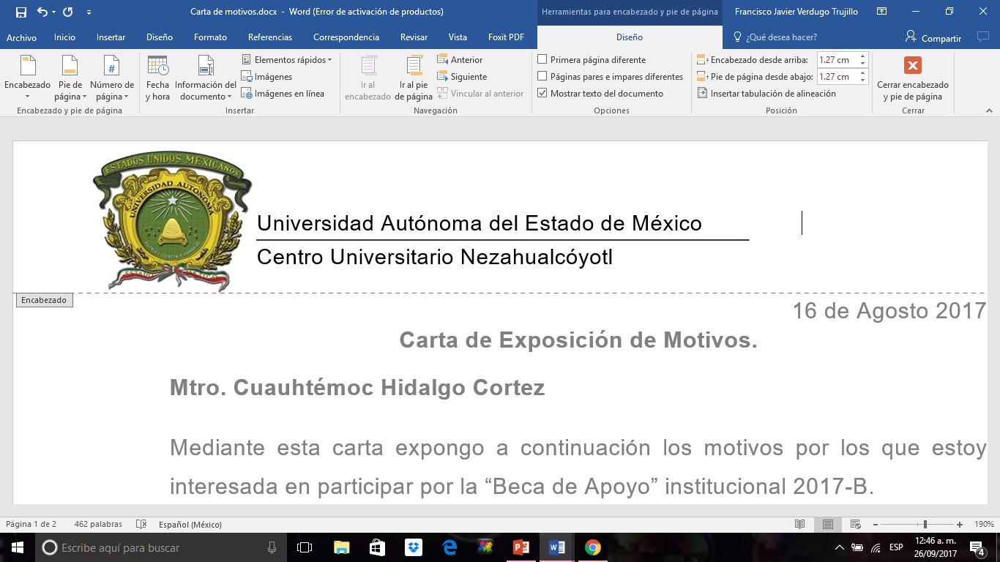
Licenciatura en Comercio Internacional
Unidad de Aprendizaje
Prácticas Profesionales 2017-8
Prof. Rafael Alberto Durán Gómez
Septiembre, 2018

Slide 2
TEMARIO
I.-INTRODUCCIÓN
I.I.- Contexto de las Prácticas Profesionales en el CU Nezahualcóyotl
I.II.- Importancia del Departamento de Prácticas Profesionales en el CU Nezahualcóyotl.
I.III.- Beneficios de realizar las Prácticas Profesionales.
I.IV.- Responsabilidades de los sujetos a intervenir en el proceso de Prácticas Profesionales.
II.-IMPACTO DE LAS PRÁCTICAS PROFESIONALES EN EL CU NEZAHUALCOYOTL.
II.I.- Las funciones del Departamento de Prácticas Profesionales
II.II.- Relación de alumnos que realizan sus prácticas Profesionales
II.III.-Relación de alumnos por carrera liberados en Prácticas Profesionales.
II.IV.- Ventaja competitiva de las Prácticas Profesionales.
III.-METODOLOGIA PARA LA REALIZACION DE LAS PRÁCTICAS PROFESIONALES
III.I.-Pasos para registrarse en el Sistema Universitario de Prácticas Profesionales.
III.II.- Diagrama de flujo de los pasos de Prácticas Profesionales.
III.III.-Pprincipales documentos que el prestador de prácticas Profesionales debe de entregar a lo largo del semestre.
IV.-ELABORACION DE LA MEMORIA DE PRÁCTICAS PROFESIONALES
IV.I.-Contexto actual del entorno laboral
  Historia; Ubicación geográfica; Sector; Organización;
  Infraestructura; Logística; Impacto social, económico y tecnológico
  IV.II.- Planteamiento del problema

Slide 3
IV.II.- Planteamiento del problema
IV.III.-Objetivos generales y particulares
V.IV.-Listado de Actividades
IV.V.-Vinculación con unidades de aprendizaje.
IV.VI.-Resultados obtenidos
Escenario inicial de la empresa; Principales problemáticas; Estrategias empleadas;
Logros obtenidos; Escenario final
IV.VII Competencias desarrolladas:
  Competencias comportamentales nivel técnico
  Competencias nivel Técnico-Asistencial
  Competencias comportamentales nivel Profesional
  Competencias comportamentales nivel Directivo
IV.VIII.- Experiencia obtenida del Prestador
IV. X.-Producción de Capital Humano en las Escuelas.
V. Habilidades demandadas por las empresas
  Cantidad sin calidad
  Recepción de Capital Humano
  Principales puestos mas difíciles de cubrir en México
  Carreras sobrepobladas
  Habilidades para el futuro

Slide 4

I. INTODUCCIÓN
I.I.-Contexto actual de las Prácticas Profesionales en el CU Nezahualcóyotl.

Slide 5

La UAEM como parte de su estructura descentralizada, creó en el 2007 la Unidad Académica Profesional Nezahualcóyotl con una matricula de 300 alumnos e impartiendo dos licenciaturas y dos ingenierías:
Licenciatura en Comercio Internacional
Licenciatura en Educación para la Salud
Licenciatura en Seguridad Ciudadana
Ingeniería en Transportes
Ingeniería en Sistemas Inteligentes

Slide 6
Importancia de las Practicas Profesionales
Es la aplicación que el alumno realiza de sus conocimientos teóricos y prácticos a la realidad laboral; además de ser un medio destinado a fortalecer y/o desarrollar, habilidades, destrezas, actitudes, aptitudes y valores que permitan al estudiante tener una formación integral.
Su objetivo es preparar a los alumnos en el uso de herramientas y métodos básicos que les permita su aplicación en el ámbito laboral acorde a su perfil profesional.

Slide 7
Es así como…..
Carreras del CU NEZAHUALCOYOTL
Se exenta esta actividad debido a que su plan de estudios contempla esta actividad durante el desarrollo de la carrera.
LES
La docente
LCI
ISI
ITR
LSC
Cuenta con dos vertientes
La administrativa
El plan curricular contempla la prestación de Prácticas Profesionales
Teniendo como finalidad
Teniendo como finalidad
Generar un acercamiento, al menos inicial, al mercado laboral (y en el mejor de los casos un puesto en este mercado)
Demostrar el conocimiento adquirido durante la carrera (en forma de competencias laborales)
SABER
SABER HACER
SER

Slide 8
En donde las competencias del saber, saber hacer y ser tienen que ver con lo siguiente:
Saber
Parte cognitiva ,encargada de los conocimientos que el alumno adquiere en toda su formación.
Saber Hacer
Es la parte de la aplicación, encargada de la practica que el alumno realiza una vez tenga lo cognitivo (Saber).
Ser
Es la parte de las emociones, encargada del desarrollo humano que el alumno adquiere durante su formación.

Slide 9
En los estudiantes de LCI, la aplicación de estas competencias se concreta a los siguientes conocimientos.
SABER | SABER HACER | SER
TRAMITACIÓN ADUANERA | Pedimentos LA: LIGIE, TIGIE, COCEX, etc. Clasificación arancelaria Regulaciones arancelarias Restricciones no arancelarias | ÉTICO RESPONSABLE HONESTO TOLERANTE
DESPACHO DE MERCANCIAS | Entrada de mercancías Verificación y Reconocimiento aduanero Tramitologia Medios de autotransporte
CREACIÓN DE PROYECTOS DE EXPORTACION | Identificación de productos Investigación de mercados 4P´s Logística
FENÓMENOS DEL COMERCIO INTERNACIONAL | Corrientes teóricas del Comercio Internacional Bloques comerciales

Slide 10
I.II.- Importancia del Departamento de Prácticas Profesionales en el CU Nezahualcóyotl.
La consolidación del Departamento de Prácticas Profesionales en el CU Nezahualcóyotl brinda a los estudiantes los siguientes beneficios:
Asesoramiento para el registro en Sistema Universitario de Practicas y Estancias Profesionales
Información y acercamiento de las mejores opciones al mercado laboral
Fortalece la vinculación del CU Nezahualcóyotl, con entidades publicas.

Slide 11
I.III.- Beneficios de realizar las Prácticas Profesionales.
Aplicar los conocimientos adquiridos en el aula, desarrollar sus competencias y evidenciar nuevas como parte de su perfil profesional
Permite interiorizarse en el mundo laboral, aprender más allá de lo teórico de la sala de clases, enfrentarse a situaciones reales ante las cuales debe tomar decisiones y generar planes de acción
Obtener una oportunidad laboral en la empresa en la que realizaron sus prácticas, en la medida en que hubieran realizado un trabajo destacado dentro de la organización
Ayuda a contar con experiencia laboral y con un panorama real de las dificultades a las que se puede enfrentar, así como de las responsabilidades y satisfacciones profesionales que trae consigo el formar parte del talento humano de una empresa
BENEFICIOS PARA LAS EMPRESAS
Encontrar futuros empleados de alto nivel de capacitación. En algunos casos, contar con estudiantes que trabajen lo mismo que un empleado pero sin goce de sueldo. Disponer de un flujo constante de ideas de los prestadores de Prácticas Profesionales.

Slide 12
I.IV.- Responsabilidades de los sujetos a intervenir en el proceso de Prácticas Profesionales.
Al ser las Prácticas Profesionales una posible fuente de trabajo para el futuro, la realización de las mimas no pueden ser tomadas a la ligera ya que la realización de las mismas conlleva responsabilidades para tres sujetos: universidad, alumnos y unidad receptora (generalmente empresas).
Universidad
Tener una educación de calidad
Alumnos
Prepararse y obtener conocimiento a lo largo de toda su carrera
Empresas
Proporcionar a los alumnos un entorno real del mercado laboral
Contemplar aprendizajes prácticos en el salón de clases
Impulsar valores en los alumnos como:
Realizar convenios con empresas
Cumplir con las 480 Hrs.
Ser puntual
Ser decidido, participativo
Ser capaz de resolver problemas
Ser respetuoso con las autoridades
Tener el conocimiento básico del entorno laboral al que desea realizar sus Prácticas Profesionales
Ser competitivo
Delegar cierto grado de responsabilidad a los alumnos
Asignar a una persona que supervise el trabajo de los alumnos
Evaluar y criticar constructivamente el desempeño de los alumnos
Trabajo en equipo
Responsabilidad
Respeto

Slide 13
II.-IMPACTO DE LAS PRÁCTICAS PROFESIONALES EN EL CU NEZAHUALCOYOTL.
II.I.- Las funciones del Departamento de Prácticas Profesionales
Las Practicas Profesionales en el CU Nezahualcóyotl tiene como funcion:
Fungir como medio indispensable para la formación profesional de los alumnos
Diseñar estrategias para que los alumnos tengan un control pleno del Sistema Universitario de Estancias y Prácticas Profesionales (SUEPP)
Informar de la documentación que el alumno debe de entregar y llevar un control adecuado del mismo.

Slide 14

Es así como…..
La intervención del Departamento de Prácticas Profesionales del Centro Universitario Nezahualcóyotl es importante para llevar un control adecuado de la documentación y de la situación de cada alumno en el sistema.
Así como de igual forma las Practicas Profesionales que han realizado los alumnos del CU Nezahualcóyotl, han sido de gran impacto para nuestro espacio académico, ya que en los lugares que las han realizado ha servido como un medio para poder tener una vinculación con algunas unidades receptoras.

Slide 15
II.II.- Relación de alumnos que realizan sus Prácticas Profesionales
El departamento de Prácticas Profesionales en el CU Nezahualcóyotl cuenta con una matrícula de 120 alumnos que están o han realizado sus prácticas Profesionales, los cuales corresponden a las siguientes carreras:
Cuadro 2.- Relación de alumnos que realizan prácticas Profesionales en la CU- Nezahualcóyotl
Ingeniería en Sistemas Inteligentes | 8 Alumnos
Ingeniería en Transportes | 37 Alumnos
Licenciatura en Comercio Internacional | 75 Alumnos
TOTAL | 120 Alumnos

Slide 16
II.IV.- Ventaja competitiva de las Prácticas Profesionales
La realización de las Prácticas Profesionales permite que los alumnos desarrollen las siguientes habilidades según la empresa Monster, especialista en el mercado laboral..
Organización/ planeación
Emprendedores
Idiomas
Investigación
Análisis
Con la realización de las Prácticas Profesionales en donde se le pide a alumno puntualizar en sus actividades y en las principales contribuciones que hizo se desarrollan 3 de estas 5 habilidades.

Slide 17

Las necesidades de la sociedad son cada vez más específicas y concretas, lo que significa que la formación profesional debe estar en caminada en el mismo sentido. El vínculo universidad-comunidad se establece en el compromiso social de la primera en satisfacer la demanda de personas preparadas y capaces de enfrentar los problemas sociales que afectan a la segunda.
Las universidades han cambiado su mirada hacia la profesionalización de sus carreras y han establecido la importancia de formar personas no sólo con el conocimiento adecuado para entender la realidad social sino también, capaces de enfrentarla y modificarla, para ello la importancia de formar a partir de la práctica.

Slide 18
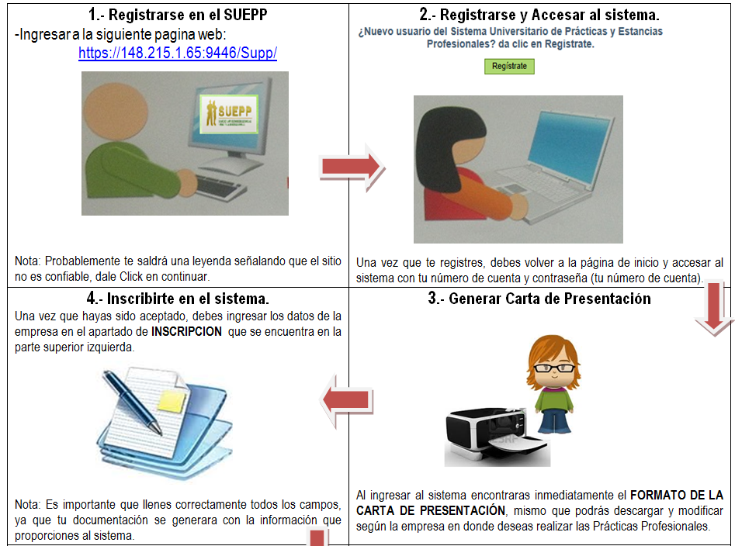
III.-Metodología para la realización de las Practicas Profesionales
III.I.- Pasos para registrarse en el Sistema Universitario de Prácticas Profesionales.

Slide 19
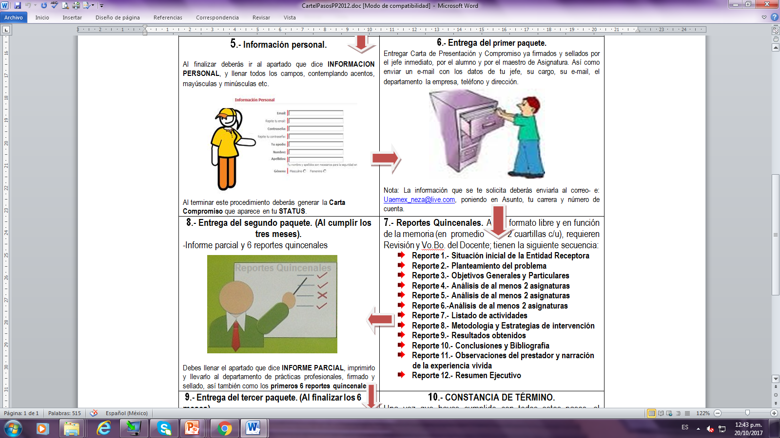
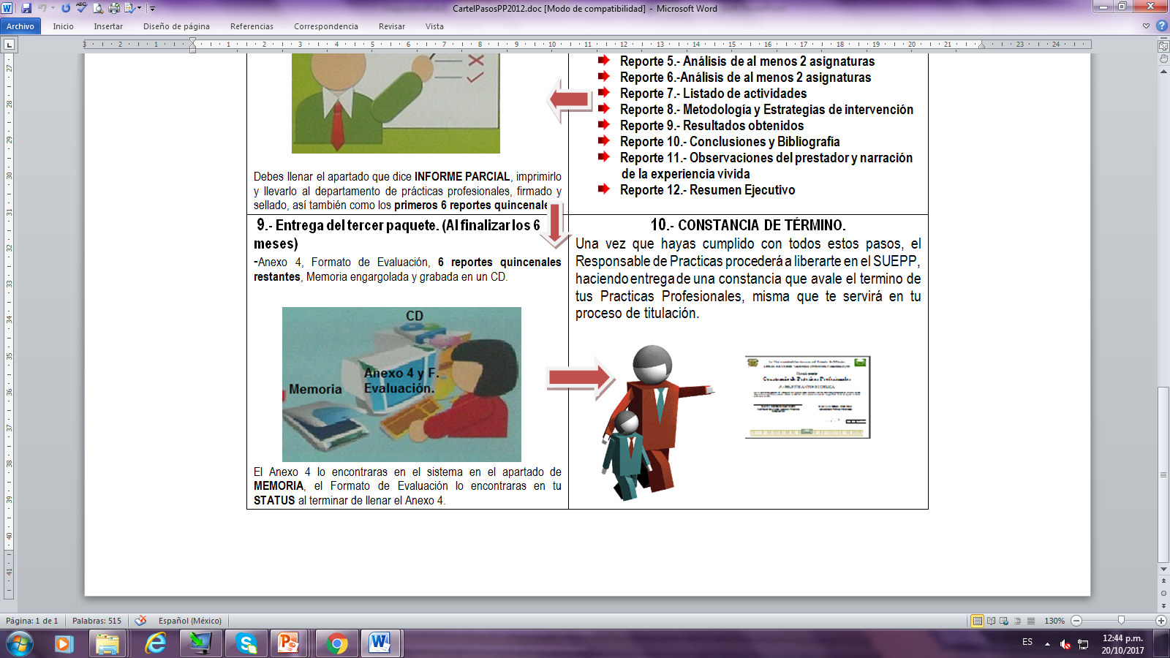

Slide 20

III.II.- Diagrama de flujo de los pasos de Prácticas Profesionales.
Para la realización y liberalización (Termino) de las Prácticas Profesionales se deben de llevar a cabo los datos anteriores teniendo especial atención en los pasos y documentos que a continuación se muestran…

Slide 21
Diagrama 1.- Pasos para la realización y liberalización de las Prácticas Profesionales en la UAP- Nezahualcóyotl.
Registrarse en el SUEPP
https://148.215.1.65:9446/Supp/FrmIniSes.jsp
Inscribir los datos de la empresa en el SUEPP
Descargar la carta de presentación y modificarla según los datos que se requieren.
Descargar la documentación que se genera en el sistema.
Sí, la aceptación es…
Buscar un lugar que se acomode a las expectativas y necesidades del alumno
Positiva
Negativa
Realizar cada quincena un reporte de dos cuartillas
AL INICIAR:
Carta de presentación
Carta compromiso
Al cumplir los 3 meses registrar el informe parcial
Entregar la documentación en tres paquetes.
A LA MITAD:
6 reportes quincenales y el informe parcial
AL TERMINAR
Registrar la síntesis de la memoria en el sistema
TERMINO DE PRÁCTICAS Profesionales. GENERACION DE CONSTANCIA.
AL TERMINAR:
6 reportes quincenales
Anexo 4
Memoria
Disco
Realizar una memoria de 30 cuartillas, engargolada y grabada en un disco.

Slide 22
III.III.- Principales documentos que el prestador de Prácticas Profesionales debe de entregar
AL INICIAR
Carta de presentación y aceptación
Carta compromiso
A LA MITAD
(Concluidos los tres meses)
6 primeros reportes quincenales en función de la memoria
Informe parcial o trimestral
AL FINALIZAR
6 informes quincenales restantes
Informe final
E-mail con datos del jefe inmediato
Memoria engargolada
CD de la memoria
Formato de Evaluación

Slide 23

IV.-ELABORACIÓN DE LA MEMORIA DE PRÁCTICAS PROFESIONALES
La intención de la memoria para acreditar las Prácticas Profesionales tiene el objetivo de que el alumno tenga la capacidad de demostrar que ha movilizado y puesto en práctica los conocimientos y competencias adquiridos a lo largo de su formación profesional, para atender un contexto de su vida cotidiana.

Slide 24
Formato de la memoria….
Portada | Universidad Autónoma del Estado de México Unidad Académica Profesional Nezahualcóyotl Titulo de Memoria para la acreditación de las Prácticas Profesionales que presenta: Nombre del Sustentante Nombre del Responsable de Prácticas Profesionales Entidad Federativa y Fecha Nombre del responsable de la entidad receptora Teléfono y correo del responsable de la entidad receptora.
Titulo | Debe precisar la elección y delimitación del tema; debe ser breve e indicar con claridad el problema a atender y responder a las preguntas: ¿Qué?, ¿Dónde?, ¿Cuándo?, ¿Cómo? Es importante mencionar que el titulo es de libre elección la única condición es que la relaciones con la licenciatura que cursaste.
Resumen Ejecutivo | Redactar un resumen con la problemática, objetivos, situación inicial, estrategias de intervención, escenario final y principales conclusiones del trabajo realizado, es decir el panorama general del trabajo a realizar. Debe tener una extensión máxima del 10% del documento final.
I.- Situación inicial de la Empresa o Asociación. | Debe incluir el estado inicial en que se encontraba la empresa, considerando los componentes de organización, infraestructura, inventarios, situación física, contable y fiscal, nivel de comercialización, redituabilidad, nivel del uso de las TICs, logística y medios de transportes que utiliza, costos, proveedores, nivel facturación, empleos, entre otros. Debe incluir una revisión bibliográfica actualizada de cómo está funcionando el sector al que pertenece la entidad receptora, tendencias, entre otros indicadores. En caso de que parte de la información no se pueda adquirir debido a la confidencialidad de la empresa es necesario que se tomen en cuenta otros factores tales como los antecedentes de la entidad, su ubicación geográfica, el impacto que tiene la empresa a nivel social, económico, tecnológico y cultural, si pertenece a alguna cadena comercial y en qué lugar de rentabilidad se encuentra esa sucursal. Esto implica la utilización de otras fuentes de información. (Bibliográficas o electrónicas). Este apartado deberá tener una extensión mínima de 3 cuartillas. (Incluir imágenes de la fachada y de tu lugar de trabajo específico).

Slide 25
II.- El planteamiento del problema. | Documento de dos cuartillas, donde se explique el problema o los retos de la empresa, de manera clara, concreta y argumentada, bajo las etapas de descripción y caracterización, delimitación y definición de las condiciones en que se encontraba inicialmente.
III.-Objetivos Generales y Particulares. | Son la finalidad de la intervención, para responder a las preguntas ¿Para qué?, y son los resultados que se esperan obtener para dar respuesta final al problema. El objetivo general incluye lo que se pretende obtener en la intervención.(Contribución) Los objetivos particulares señalan que se obtendrá en cada etapa de intervención. Deberá tener una extensión de máximo una cuartilla.
IIIA. Análisis de al menos 6 Asignaturas | Identificar al menos 6 asignaturas vinculadas. Solicitar Temarios por competencias de dichas Asignaturas con el Coordinador de la carrera correspondiente y generar el análisis entre los objetivos y las competencias a desarrollar en cada una, para luego demostrar con evidencias las actividades realizadas en las Prácticas Profesionales. Recuerda que es necesario vincular las principales actividades o intervenciones que tuviste dentro de la empresa con las asignaturas que escogiste, tomando en cuenta si lo que aprendiste en la asignatura fue suficiente para desarrollar tus actividades, posibles vacios a llenar en las asignaturas, etc. Este apartado deberá tener una extensión de una cuartilla por cada asignatura.
IV.- Listado de actividades | En esta sección el prestador de prácticas Profesionales deberá de realizar un listado de las principales actividades que realizo durante un periodo no mayor a quince días.
V.- Estrategias de intervención | El egresado debe señalar de manera amplia todas aquellas estrategias que pudieron ayudar a que sus actividades se realizaran de una manera mas eficaz en su área de trabajo, así también como todas aquellas intervenciones que pueden ayudar a eliminar todos los procesos inadecuados o equivocados, que impiden el crecimiento de la empresa atendida. Este apartado deberá desarrollarse en mínimo cuatro cuartillas, en donde reflejaras posibles estrategias, asesorías, planes, metodología, etc., que puedan servir a la empresa a resolver su problemática.

Slide 26
VI.-Resultados obtenidos. | Mediante el método de comparación deberás conciliar el escenario inicial de la empresa con el escenario final, estableciendo las principales problemáticas ya sea a nivel organizacional, económica, laboral, etc., así como los logros obtenidos; puedes apoyarte de modelos predictivos y gráficos, estableciendo las posibles tendencias generadas futuras. Los resultados deberán desarrollarse en mínimo dos cuartillas.
VII.- Conclusiones | Este apartado debe incluir las conclusiones derivadas de todo el trabajo realizado, deben ser enunciadas de manera concreta y específica, resaltando las condiciones beneficiadas con la intervención del egresado de la UAP Nezahualcóyotl. Este apartado deberá de desarrollarse en máximo una cuartilla.
VIII.-Bibliografía utilizada. | Selección cuidadosa de las fuentes consultadas las cuales pueden ser bibliográficas, hemerográficas y electrónicas. La forma de citar recomendada para el documento es Harvard.
Observaciones del empleador | El prestador de Prácticas Profesionales deberá obtener un comentario ya sea por correo electrónico o por escrito de su jefe inmediato en donde el empleador dará una opinión en general acerca del prestador de Prácticas Profesionales, así también como posibles sugerencias en cuanto a la formación académica
Observaciones del prestador | El prestador de Prácticas Profesionales deberá de emitir un comentario acerca de su lugar de trabajo, dando una visión del panorama laboral que le espera al egresar.
Anexos | Incluye toda la información que contribuya a enriquecer la memoria, por ejemplo, fotos, declaraciones fiscales, estados contables, contratos celebrados, entre otros, procedimientos o técnicas normalizadas, carta de consentimiento.

Slide 27
IV.I.-Contexto actual del entorno laboral
Revisar el contexto actual e histórico en el que se desenvuelve la empresa en donde labora el prestador de Prácticas Profesionales, considerando los siguientes componentes:
COMPONENTES DE LA ORGANIZACIÓN
Organigrama
CONTEXTO HISTÓRICO
Antecedentes de la entidad
IMÁGENES
Fachada
Infraestructura
Mano de obra
Logística
Sector industrial
Ubicación geográfica
El impacto de la empresa a nivel social, económico, etc.
Lugar de trabajo.

Slide 28

IV.II.-Planteamiento del Problema
En este apartado el alumno debe localiza alguna problematización que se pueda encontrar en la Unidad Receptora, para así poder plantear el problema de investigación y presentar, mostrar y exponer las características o los rasgos del tema, situación o aspecto de interés que va a estudiarse, es decir el estado actual de la situación del problema.

Slide 29

IV.III.-Objetivos Generales y Particulares
Generales
Corresponden a las finalidades genéricas de un proyecto o entidad. No señalan resultados concretos ni directamente medibles por medio de indicadores pero si que expresan el propósito central del proyecto.
Tienen que ser coherentes con la misión de la entidad.
Particulares
Se derivan de los objetivos generales y los concretan, señalando el camino que hay que seguir para conseguirlos.
Indican los efectos específicos que se quieren conseguir aunque no explicitan acciones directamente medibles mediante indicadores.

Slide 30
IV.IV.-Listado de Actividades
Se realiza un listado de las principales actividades que el prestador realizo durante un periodo no mayor a quince días.
Listado de actividades
Localización de ineficiencias o problemas en las actividades
Diseño de posibles estrategias a realizar

Slide 31
IV.V.-Vinculación con unidades de aprendizaje.
Analizar los temarios por competencias y hacer un reporte de al menos 6 asignaturas que se hayan vinculado con las principales actividades enlistadas, en base al…
Análisis
Confrontar lo Teórico & Práctico
Localizar vacios en las UA

Slide 32
IV.VI.-Resultados obtenidos
Mediante el método de comparación se deberá conciliar el escenario inicial de la empresa con el escenario final, estableciendo las principales problemáticas a nivel…
Organizacional
Económica
Laboral
Y…. Los logros obtenidos

Slide 33
IV.VII.- Experiencia obtenida del Prestador
La realización de las Prácticas Profesionales ofrece una gran oportunidad de obtener experiencia en el mercado laboral. En donde los alumnos obtienen las siguientes experiencias….
Posible fuente de trabajo
Aplicar lo teórico- aprendido
Conocer otras visiones laborales
Satisfacción personal de concluir con el proceso

Slide 34
REFERENCIAS BIBLIOGRAFICAS.
Bisquerra, Rafael. (2000). “Métodos de Investigación Educativa, guía práctica”. Barcelona, Ed. CEAC.
Bourdeau, Pierre. (1997) “Capital cultural, escuela y espacio social”. México, Siglo XXI.
Brunner, José J. (2001). “Globalización y el futuro de la educación: tendencias, desafíos y estrategias”. UNESCO, http://www.reduc.cl/reduc/jbrunner.pdf
Cárdenas, Daniel. (2012). “¿Cuál es mi ventaja competitiva? Las habilidades más difíciles de encontrar en América Latina por empresas”. [En linea], Accesado al 22/sep/2012. Disponible en: http://yahoo.plan-carrera.monster.com.mx/desarrollo-de-carrera/ventajas-competitivas/cual-es-mi-ventaja-competitiva/article.aspx?Wt.mc_n=SML_CA_FACEBOOK
Espinoza, Oscar. (2008). “La relación Estado-educación y el proceso de Reforma Educacional: una aproximación desde la Teoría Crítica”. OEI, Revista Iberoamericana de Educación. En: www.rieoei.org/deloslectores/2106Espinoza.pdf
Guzmán, Carolina. (2005). “Reformas Educativas en América Latina: un análisis crítico”. OEI, Revista Iberoamericana de Educación. En: www.rieoei.org/deloslectores/882Guzman.PDF
Libedinsky, Marta. (2001). “La innovación en la enseñanza”. Buenos Aires, Piados.
López, Alexander. (2005) “Participación de los Organismos Multilaterales en la Formación de la Imagen Pública de la Educación Superior en América Latina”. OEI, Revista Iberoamericana de Educación. En: www.rieoei.org/deloslectores/990Lopez.PDF
Macías, Yadira. (2012). “Significado de las prácticas Profesionales. La experiencia de un grupo de alumnos de nutrición de la Universidad de Guadalajara Lamar”. Revista Iberoamericana de Educación, No. 59/3-15/07/12
Ornelas, Jaime, (2002) “Educación y Neoliberalismo en México”, México, BUAP Pensamiento Económico.
Parent, Juan. Esquivel, Noé. Heras, Leticia. (2004). “La Práctica Profesional una función indispensable”. UAEM.
Rodríguez, Elena. (2005) “Educación y Educadores en el Contexto de la Globalización”. OEI, Revista Iberoamericana de Educación. En: www.rieoei.org/deloslectores/910Rodriguez.PDF
Picardo, Oscar. “El escenario actual de las ciencias sociales: la sociedad del conocimiento”. El Salvador, UOC. En: http://www.uoc.edu/dt/20318/index.html
Ruiz, Enriqueta. (2007). “La práctica profesional, componente de formación en la preparación de futuros Profesionales”. Investigación Educativa, Vol. 11 No. 19-34
Sayago, Zoraida. (2005). “Las prácticas Profesionales en la formación docente: hacia un nuevo diario de ruta”. Educere, año 10, No. 32. Universidad de los Andes Mérida, Venezuela, pp. 55-66

